Slide 1
ONDULEURS EATON 93E 30 KVA
UPS : Uninterruptible Power Supply
ASI : Alimentation Sans Interruption
BOUSSABAGA ABDELJABBAR
Division Traitement d’Information

Slide 2
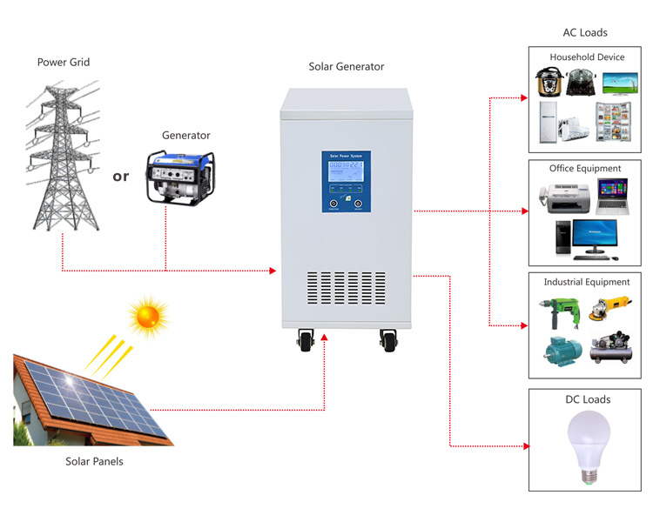
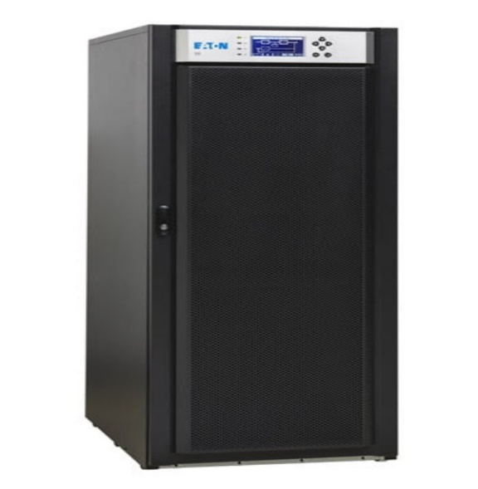
DIFINITION
L'onduleur est un dispositif électronique important, voire indispensable pour protéger vos appareils informatiques contre les risques électriques comme les coupures de courant, les surtensions, les sous-tensions, etc. Présenté sous la forme d'un boîtier à placer entre le réseau électrique et les appareils à protéger, il assure le bon fonctionnement de vos machines.

Slide 3
Les principaux rôles de l'onduleur
De son nom anglais « uninterruptible power supply », ce qui signifie « alimentation sans interruption », l'onduleur est un régulateur d'électricité qui a comme principale fonction de :
Prendre le relais du secteur en cas de coupures du courant, laissant ainsi aux utilisateurs le temps de sauvegarder leur travail en cours avant que l'appareil ne s'éteigne,
Assurer la continuité de la fourniture d'électricité jusqu'aux appareils si la panne de courant persiste,
Protéger les différentes machines, telles que les appareils industriels, les périphériques informatiques (imprimante, unité centrale, serveur etc.) , en cas de coupure répétée d'électricité,
Assurer la protection des mêmes dispositifs énumérés précédemment contre la foudre, les microcoupures, les parasites électriques ainsi que les variations de tension,
Filtrer et réguler la tension électrique pour que les appareils informatiques ne s'endommagent pas.

Slide 4
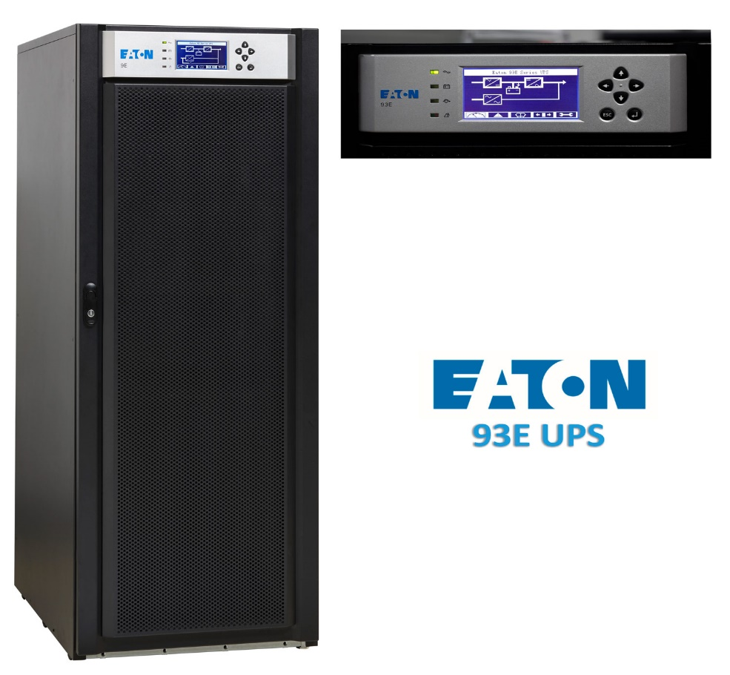
EATON 93E
30 KVA

Slide 5
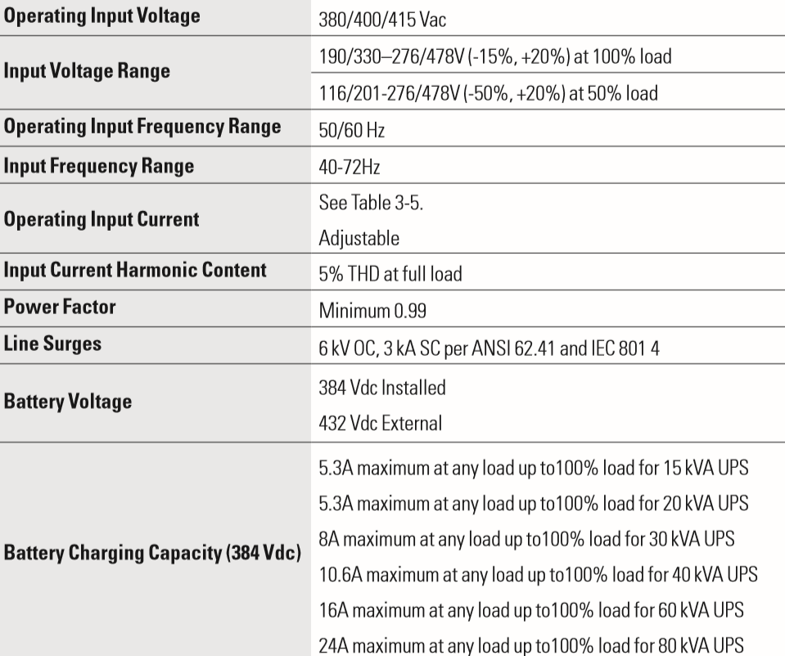
UPS Input

Slide 6
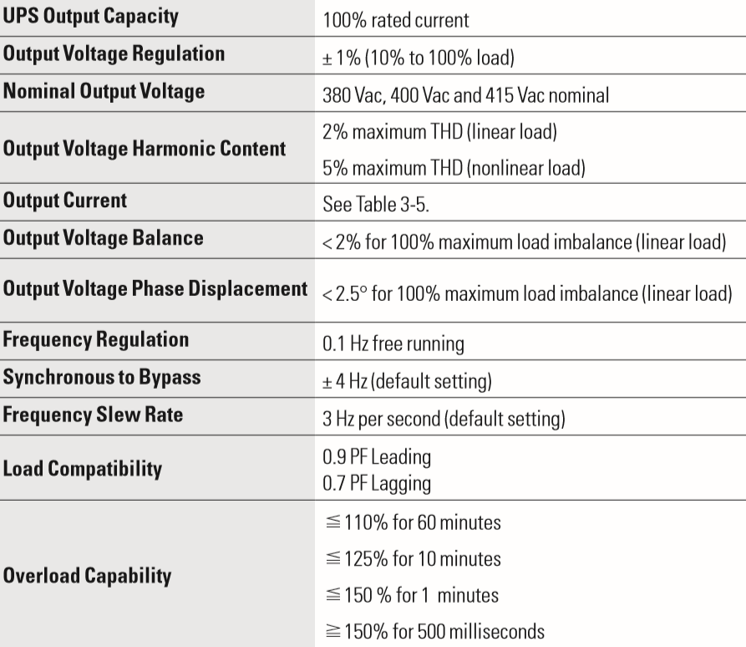
UPS Output
43 Amprs

Slide 7
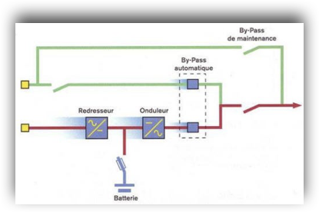
Système tolérant aux pannes (By-pass)
Conçu comme un système tolérant aux pannes, l'EATON 93E dispose d'un bypass interne pour alimenter en continu l'équipement sécurisé dans une condition de panne peu probable de l'onduleur.
De plus la gamme EATON 93E est équipée d'un bypass externe pour maintenir l'onduleur sans interrompre l'équipement sécurisé.
External by-pass
By-Pass AC input
internal by-pass
Normal AC input
EATON 93E peut être connecté sur deux sources indépendantes (entrées AC normale et AC bypass) pour augmenter le MTBF (Mean Time Between Failures) de l'équipement.

Slide 8
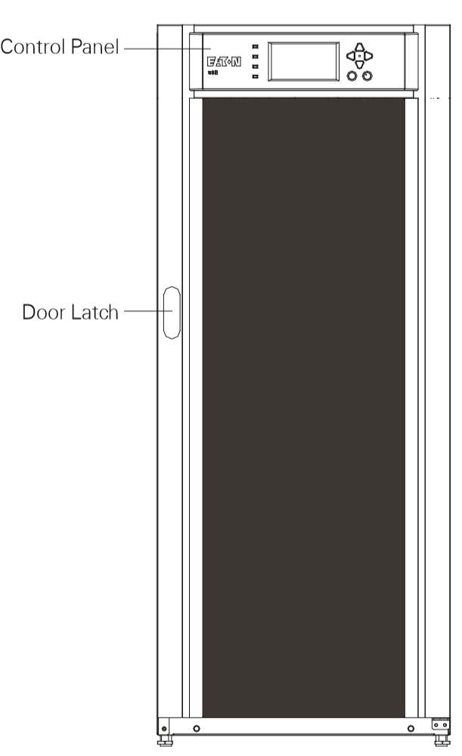
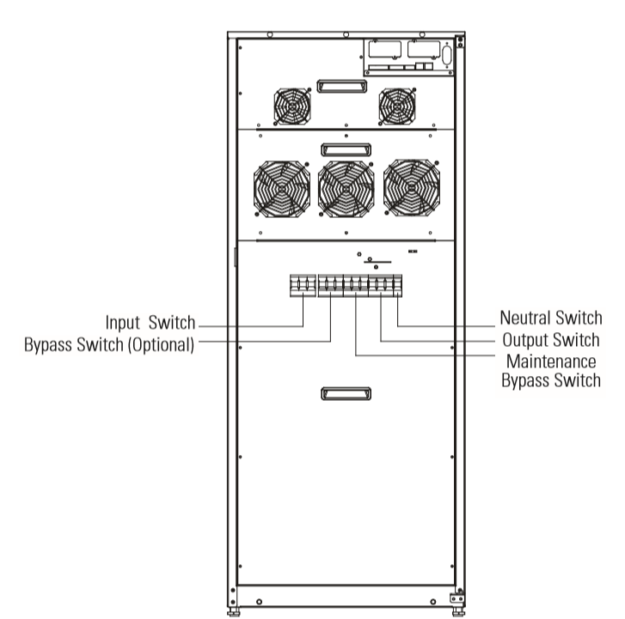
Mode d'emploi de l'onduleur
Commandes et indicateurs UPS

Slide 9
Composants majeurs
Armoires EATON 93E
Armoire de bypass de maintenance externe
Batterie interne
Armoire batterie étendue
Redresseur
Commutateur statique
Mise hors tension d'urgence à distance (REPO)
Moniteur LCD et carte de communication

Slide 10
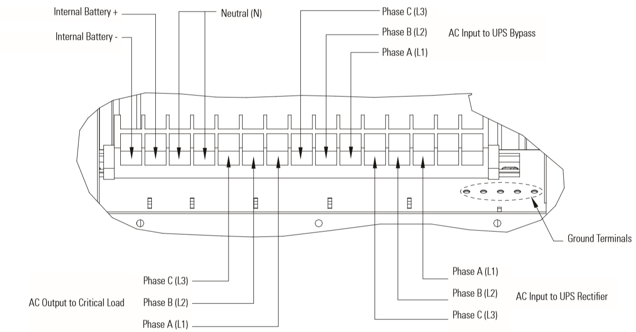
Préparation du câblage d'alimentation du système UPS
Installation du câblage d'alimentation externe
AC output
AC input to ups Bypass
AC input to ups Rectifier

Slide 11
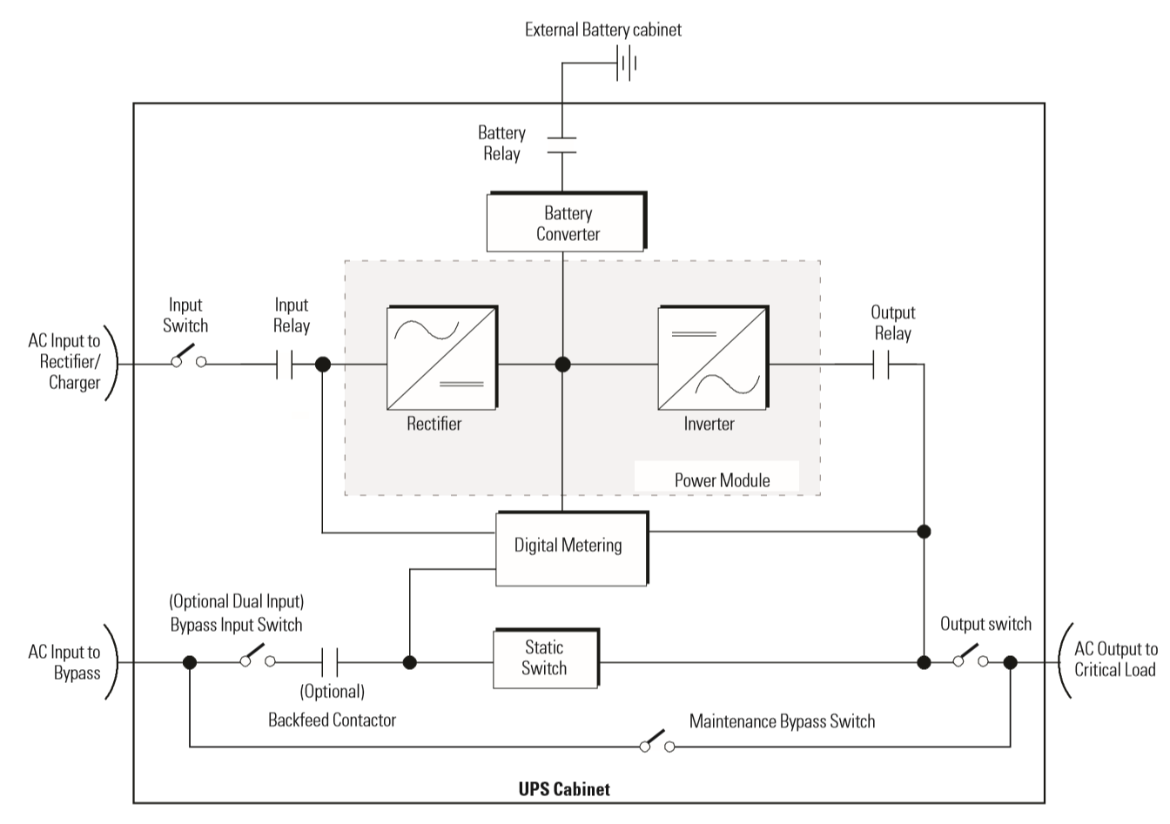
Comprendre le fonctionnement de l'onduleur

Slide 12
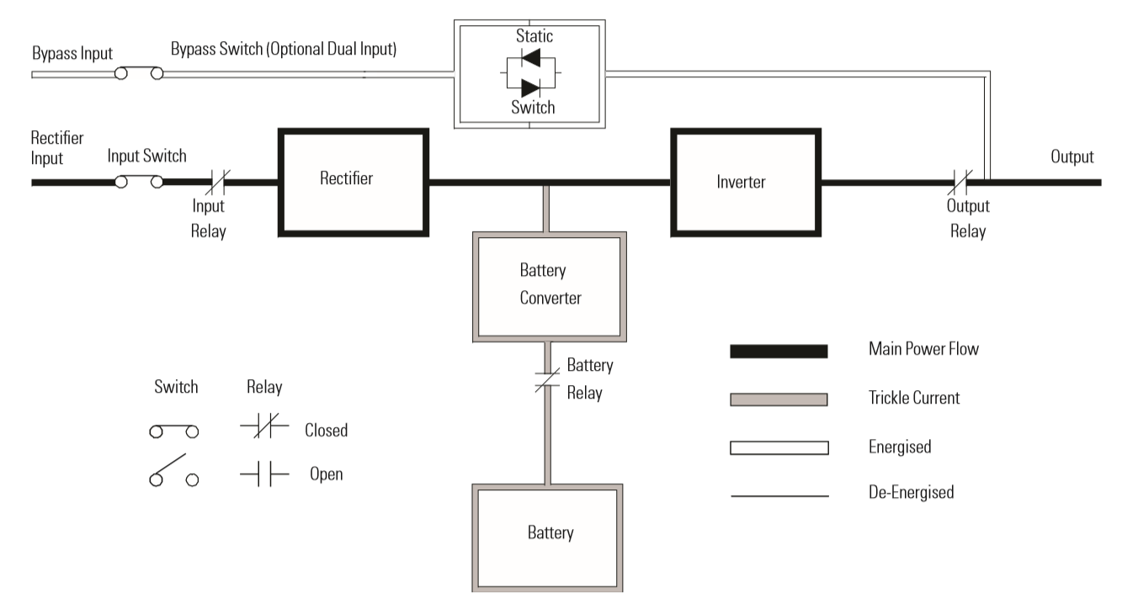
Mode Normal

Slide 13
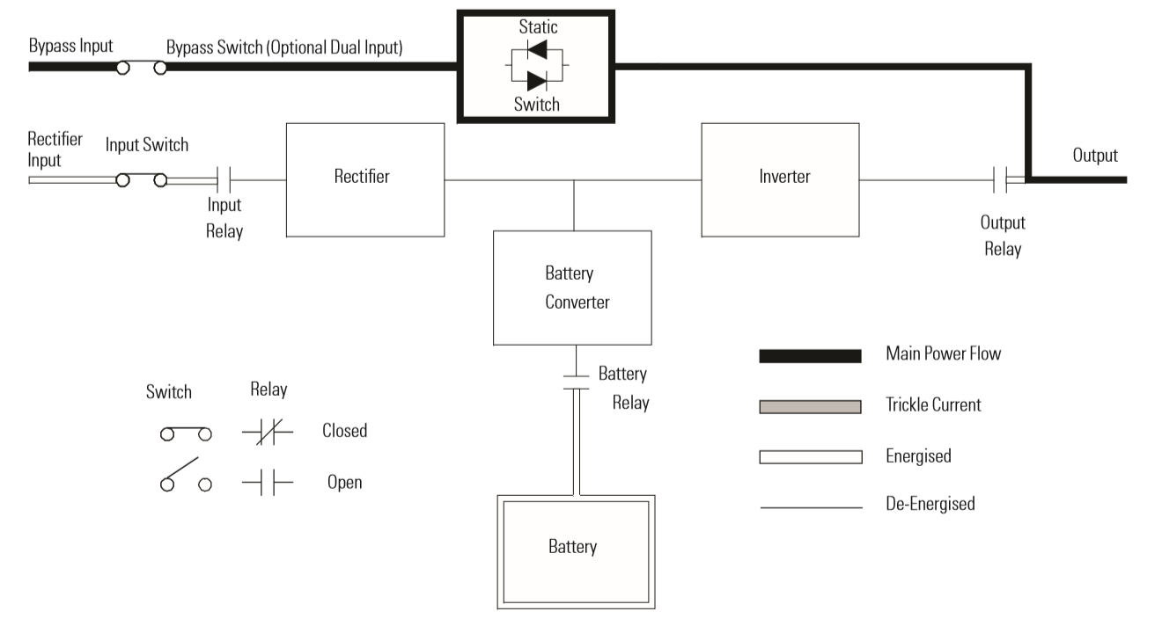
Mode Bypass

Slide 14
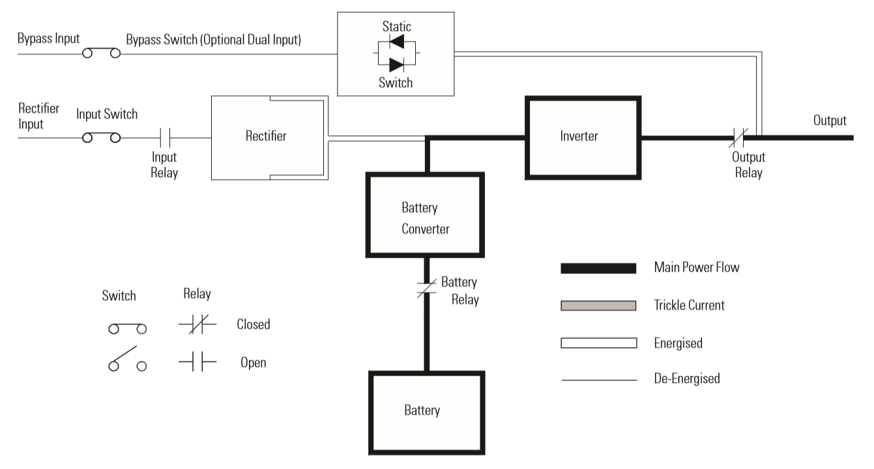
Mode Batterie

Slide 15
Démarrage de l'onduleur en mode normal standard (mode par défaut)
1. Déverrouillez la porte d'entrée et ouvrez la porte.
2. Vérifiez que les commutateurs d'entrée et de sortie sont ouverts.
3. Vérifiez que le commutateur d'entrée de dérivation est ouvert (double entrée).
4. Vérifiez que l'interrupteur de dérivation de maintenance est ouvert et que l'interrupteur neutre est fermé.
5. Fermez le disjoncteur de l'alimentation d'entrée de l'UPS.
6. Si les UPS sont câblés pour une entrée double, fermez le disjoncteur de l'alimentation d'entrée du bypass UPS.
7. Fermez l'interrupteur d'entrée.
8. Si les UPS sont câblés pour une entrée double, fermez l'interrupteur d'entrée de dérivation.
9. Si l'onduleur contient un interrupteur de sortie, fermez celui-ci.
10. Assurez-vous que le couvercle MBS est installé.
11. Fermez la porte et verrouillez le loquet.
12. Fermez les disjoncteurs de batterie externe.
13. Observez l'affichage du panneau de commande de l'UPS qui devient actif, indiquant l'alimentation logique.
14. Vérifiez qu'aucune alarme n'est active.

Slide 16
15. Sélectionnez le symbole CONTROLS dans la barre de menu principale. L'écran de contrôle du système s'affiche.
16. Si ce n'est pas déjà fait, sélectionnez UPS sur l'écran de contrôle du système.
17. Sur l'écran de contrôle du système UPS, sélectionnez la commande LOAD OFF NORMAL, puis appuyez sur le bouton-poussoir RETURN.
18. Si demandé, entrez le mot de passe de niveau 1. Le mot de passe par défaut est 1111. Après avoir saisi le mot de passe, l'onduleur passera d'abord au bypass et le voyant Bypass s'allumera. Le redresseur et l'onduleur s'allument. L'onduleur continue d'atteindre sa pleine tension. Une fois que l'onduleur atteint la pleine tension, le contacteur de sortie de l'onduleur se ferme et l'interrupteur statique s'éteint. L'alimentation est désormais fournie à la charge critique en mode Standard Normal. Il faut environ une minute à l'onduleur pour atteindre le mode normal standard. Le voyant d’état Normal est allumé.

Slide 17
Démarrage de l'onduleur en mode Bypass
1. Déverrouillez la porte d'entrée en soulevant le loquet par le bas et en tournant vers la droite (dans le sens inverse des aiguilles d'une montre) et ouvrez la porte.
2. Vérifiez que les commutateurs d'entrée et de sortie sont ouverts.
3. Vérifiez que le commutateur d'entrée de dérivation est ouvert (double entrée).
4. Vérifiez que l'interrupteur de dérivation est ouvert et que l'interrupteur neutre est fermé.
5. Fermez le disjoncteur de l'alimentation d'entrée de l'UPS.
6. Si les UPS sont câblés pour une entrée double, fermez le disjoncteur de l'alimentation d'entrée du bypass UPS.
7. Fermez l'interrupteur d'entrée.
8. Si l'onduleur contient deux sources d'entrée, fermez l'interrupteur d'entrée de dérivation.
9. Fermez l'interrupteur de sortie.

Slide 18
10. Assurez-vous que le couvercle MBS est installé.
11. Fermez la porte et verrouillez le loquet.
12. Fermez les disjoncteurs de batterie externe.
13. Observez l'affichage du panneau de commande de l'UPS qui devient actif, indiquant l'alimentation logique.
14. Vérifiez qu'aucune alarme n'est active.
15. Sélectionnez le symbole CONTROLS dans la barre de menu principale. L'écran de contrôle du système s'affiche.
16. Si ce n'est pas déjà fait, sélectionnez UPS sur l'écran de contrôle du système.
17. Sur l'écran de contrôle du système UPS, sélectionnez la commande LOAD OFF BYPASS, puis appuyez sur le bouton-poussoir RETURN.

Slide 19
Démarrage de l'onduleur parallèle en mode normal standard (mode par défaut)
1. Déverrouillez la porte d'entrée en soulevant le loquet par le bas et en tournant vers la droite (dans le sens inverse des aiguilles d'une montre) et ouvrez la porte.
2. Vérifiez que tous les disjoncteurs d'entrée sont ouverts.
3. Vérifiez que les disjoncteurs du bypass de maintenance sont ouverts.
4. Fermez tous les disjoncteurs de sortie de module (MOB).
5. Fermez tous les disjoncteurs d'alimentation d'entrée de l'UPS.
6. Si les UPS sont câblés pour une entrée double, fermez tous les disjoncteurs d'alimentation d'entrée de dérivation de l'UPS.
7. Fermez tous les disjoncteurs d'entrée.
8. Si les UPS sont câblés pour une entrée double, fermez tous les interrupteurs d'entrée de dérivation.
9. Assurez-vous que le couvercle MBS est installé.
10. Fermez la porte et verrouillez le loquet.
11. Fermez tous les disjoncteurs de batterie externe.
12. Observez l'affichage du panneau de commande de l'UPS qui devient actif, indiquant l'alimentation logique.

Slide 20
13. Vérifiez qu'aucune alarme n'est active.
14. Sélectionnez le symbole CONTROLS dans la barre de menu principale. L'écran de contrôle du système s'affiche.
15. Si ce n'est pas déjà fait, sélectionnez UPS sur l'écran de contrôle du système.
16. Sur l'écran UPS System Control, sélectionnez la commande LOAD OFF NORMAL, puis appuyez sur le bouton-poussoir RETURN.
17. Si demandé, entrez le mot de passe de niveau 1. Le mot de passe par défaut est 1111. Après avoir saisi le mot de passe, l'onduleur passera d'abord au bypass et le voyant Bypass s'allumera. Tous les redresseurs et onduleurs s'allument. Les onduleurs continuent de monter à pleine tension. Une fois que tous les onduleurs atteignent la pleine tension, le contacteur de sortie de l'onduleur se ferme et l'interrupteur statique s'éteint. L'alimentation est désormais fournie à la charge critique en mode Standard Normal. Il faut environ une minute à l'onduleur pour atteindre le mode normal standard. Le voyant d’état Normal est allumé.

Slide 21
Démarrage de l'onduleur parallèle en mode Bypass
1. Déverrouillez la porte d'entrée en soulevant le loquet par le bas et en le tournant vers la droite (dans le sens inverse des aiguilles d'une montre) et ouvrez la porte.
2. Vérifiez que tous les disjoncteurs d'entrée sont ouverts.
3. Vérifiez que les commutateurs de dérivation de maintenance sont ouverts.
4. Fermez tous les disjoncteurs de sortie de module (MOB).
5. Fermez tous les disjoncteurs d'alimentation d'entrée de l'UPS.
6. Si les UPS sont câblés pour une entrée double, fermez tous les disjoncteurs d'alimentation d'entrée de dérivation UPS.
7. Fermez tous les disjoncteurs d'entrée.
8. Si les UPS sont câblés pour une entrée double, fermez tous les interrupteurs d'entrée de dérivation.
9. Assurez-vous que le couvercle MBS est installé.
10. Fermez la porte et verrouillez le loquet.
11. Fermez les disjoncteurs de batterie externe.
11. Observez l'affichage du panneau de commande de l'UPS qui devient actif, indiquant l'alimentation logique.

Slide 22
12. Vérifiez qu'aucune alarme n'est active.
13. Sélectionnez le symbole CONTROLS dans la barre de menu principale. L'écran de contrôle du système s'affiche.
14. Si ce n'est pas déjà fait, sélectionnez UPS sur l'écran de contrôle du système.
15. Sur l'écran de contrôle du système UPS, sélectionnez la commande LOAD OFF BYPASS, puis appuyez sur le bouton-poussoir RETURN. La charge critique est immédiatement alimentée par la source bypass, en mode Bypass depuis tous les onduleurs. Le voyant d’état BYPASS est allumé.

Slide 23
Maintenance Preventif
Maintenance Journaliere
Vérifiez la zone entourant le système UPS. Assurez-vous que la zone n'est pas encombrée, permettant un accès libre à l'unité.
Assurez-vous que les entrées d'air (aérations sur la porte avant de l'armoire UPS et les ouvertures d'évacuation (à l'arrière de l'armoire UPS) ne sont pas bloquées.
Assurez-vous que l'environnement d'exploitation respecte les paramètres spécifiés dans les « Spécifications du produit ».
Assurez-vous que l'onduleur est en mode normal (l'indicateur d'état normal est allumé). Si un voyant d'alarme est allumé ou si l'indicateur d'état normal n'est pas allumé, contactez un représentant du service Eaton.

Slide 24
Maintenance mensuel
1. Surveillez les paramètres du système « À l'aide du panneau de commande ».
2. Vérifiez les filtres à air de l'UPS (situés derrière la porte avant) et lavez ou remplacez si nécessaire. Contactez un représentant du service Eaton pour des filtres de remplacement. Pour supprimer les filtres :
a. ouvrir la porte
b. Retirez les filtres en mousse supérieur et inférieur du cadre de la porte d'entrée.
c. Remplacez les filtres en mousse lavés ou neufs dans le cadre de la porte d'entrée.
d. Fermez la porte d'entrée et verrouillez le loquet.
3. Enregistrez les résultats de la maintenance et toutes les actions correctives dans un journal approprié.

Slide 25
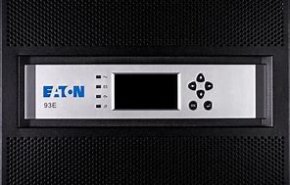
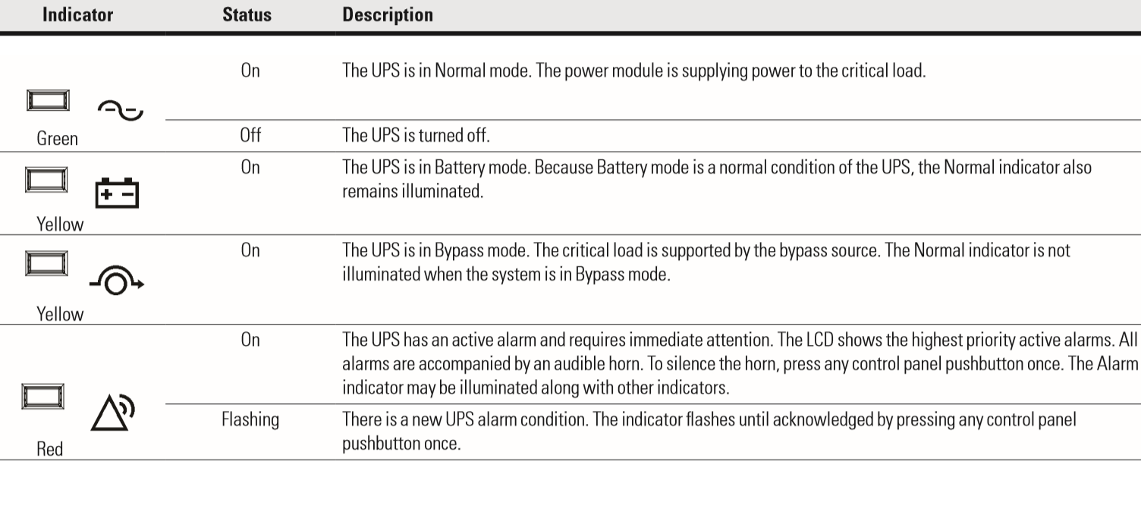
Utilisation du panneau de configuration
Indicateurs Status

Slide 26
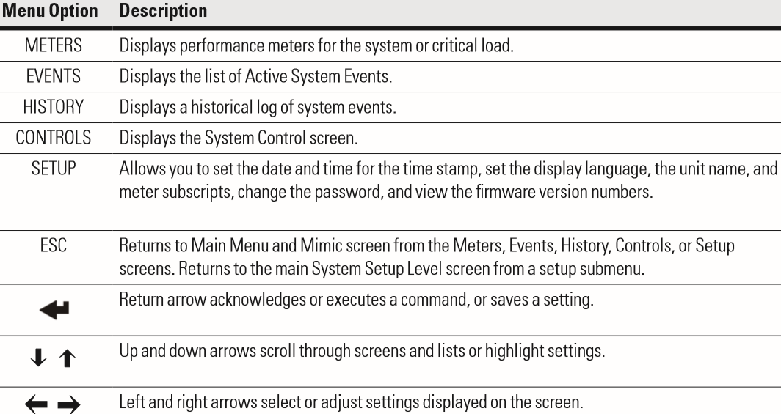
Shema des fonctions du menu

Slide 27
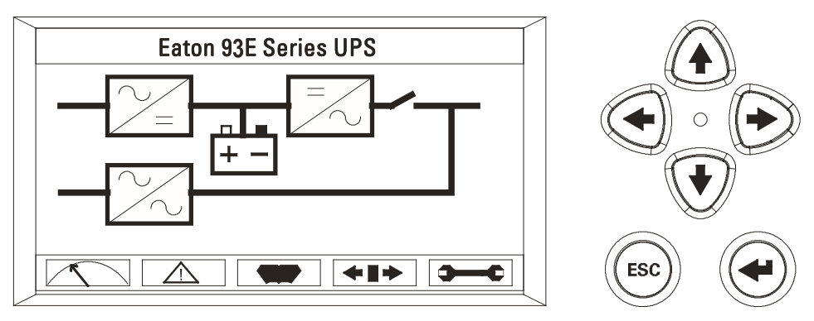
Ecran Mimic
Pour sélectionner l'écran Mimic à partir des écrans Compteurs, Événements, Historique, Commandes ou Configuration, appuyez sur le bouton-poussoir ESC dans la barre de menu actuelle.
L'écran Mimic affiche les composants internes de l'armoire UPS et une représentation graphique en temps réel de l'état de fonctionnement du système.
Menu principal et écran de Mimic

Slide 28
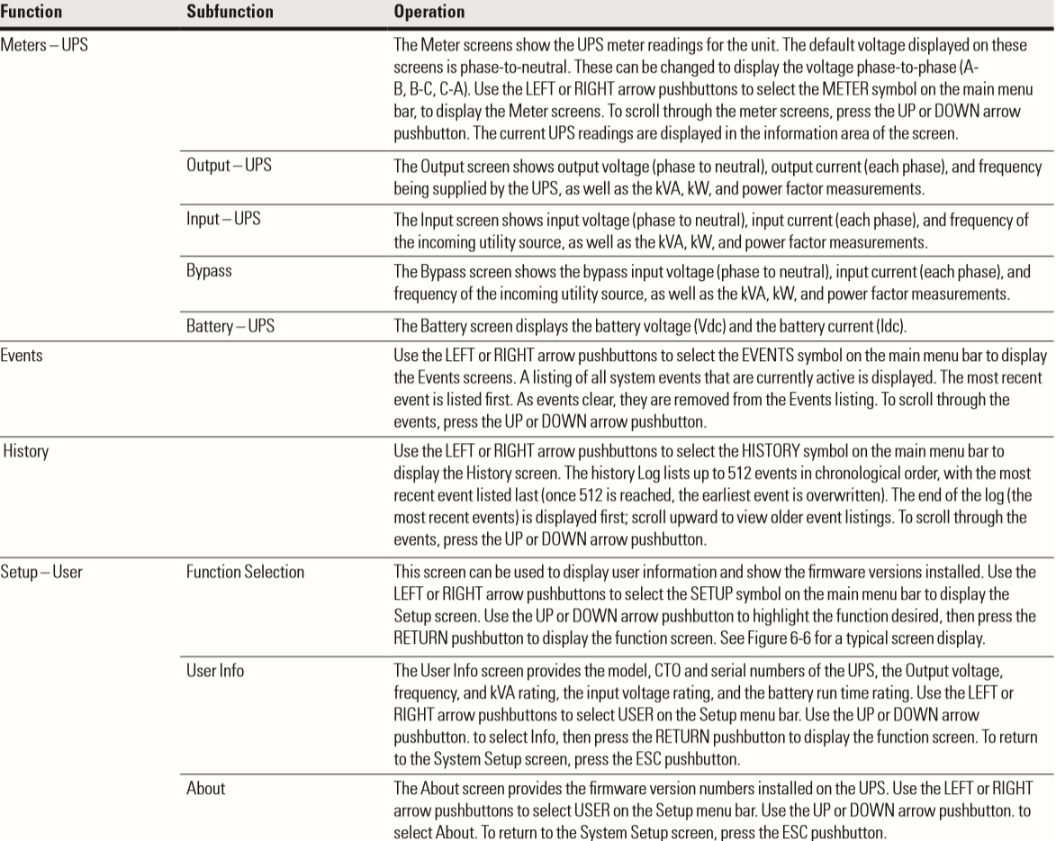
Fonctionnement du menu d'affichage

Slide 29
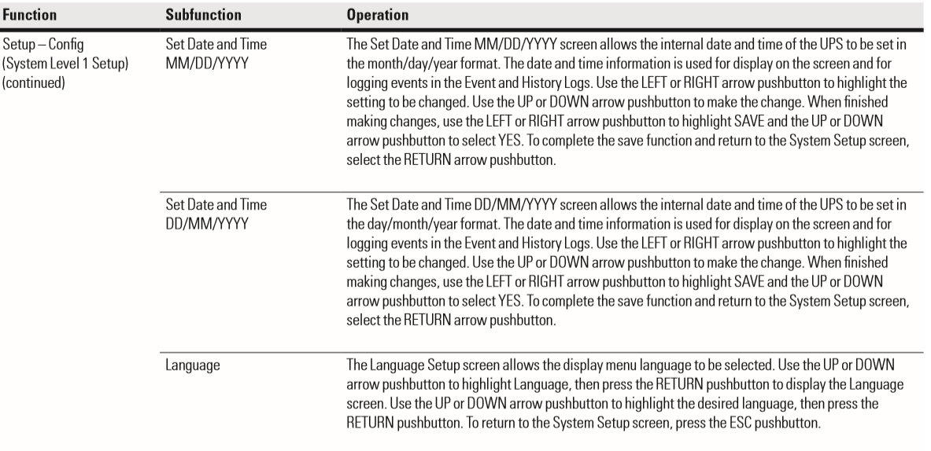
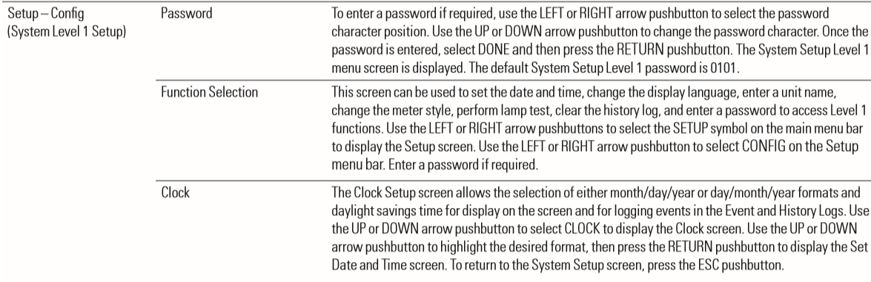
Fonctionnement du menu d'affichage

Slide 30
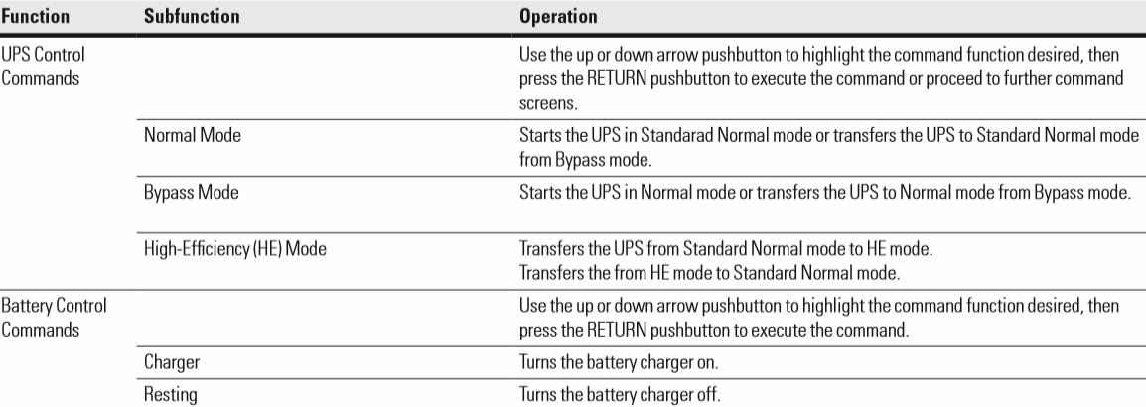
Fonctionnement du menu de commande

Slide 31
MERCI

